Slide 1

第三章 金融中介和金融服务体系
金融中介概述（含义、产生、功能）
商业银行（性质、职能、业务）
投资银行 （定义、业务）
非银行金融机构 （保险公司 、证券公司 、信托公司 、租赁公司 、投资基金 ）
政策性金融机构（特征、类型）

Slide 2
金融中介
含义: 动态概念：在货币资金运动和信用活动中为资金供给者和需求者提供信息、设施、信贷服务、结算服务、投资服务、保险服务、信托服务等金融性服务的活动。静态概念：专门从事金融性服务活动的机构 广义概念和狭义概念
产生的原因：产生于储蓄和投资在各单位之间均衡分布的客观要求，是连接资金供给者和需求者的媒体或桥梁，是促成储蓄转化为投资的特殊机制
功能 ：降低金融交易中的信息成本；实施规模经营和专业化操作，降低交易成本;防范和降低各种金融风险；为交易者提供最多的收益机会和最灵活的支付机制

Slide 3
商业银行
性质：早期银行业；现代商业银行本 质特征：具有企业的一般特征；金融企业；特殊银行
职能：信用中介；支付中介；调控媒介；金融服务；信用创造
主要业务：负债业务、资产业务、中间业务

Slide 4
商业银行的主要业务 1
负债业务:（1）自有资本 (普通股股本、无偿还期的优先股股本、资本盈余、未分配利润、资本储备金、其他准备金等;债务资本 )意义:银行信誉的基础;维持业务经营的基本前提;资本比率要求可限制银行不合理的资产扩张。对资本充足度的正确理解。（2）存款业务 经营管理要求:重在提高稳定率 ；注重降低存款成本率 ；吸收存款要与资产安排相匹配 ；注重规模效益（3）其他负债业务 同业拆借、向中央银行借款、发行金融债券、占用资金，等。

Slide 5
商业银行的主要业务 2
资产业务（1）贷款业务经营管理主要环节的基本要求：制定好贷款经营的基本政策；安排好贷款资产组合；确定贷款限额；科学合理地划分贷款权限；作好贷款信用分析；确定合理的贷款价格；监控贷款质量 （2）投资业务 意义；获取收益；降低风险；补充资产流动性；类型：政府证券投资、政府机构证券投资、地方政府证券投资和公司证券投资

Slide 6
商业银行的主要业务 3
中间业务 为客户办理支付、进行担保和其他委托事项，从中收取手续费的业务。主要有：汇兑业务、结算业务、信托业务、租赁业务、咨询业务等 。
关于表外业务 定义：未列入银行资产负债表内，不影响资产负债总额的能为银行带来额外收益的业务，主要包括贷款承诺、备用信用证、贷款销售以及在金融创新中出现的衍生工具交易等。广义的表外业务包括汇兑、结算、信托等传统的中间业务。

Slide 7
投资银行
投资性金融机构的类型：证券经营机构、证券投资咨询机构、证券结算登记机构、证券金融公司、投资基金以及与证券业务相关的各类事务所等。
投资银行的定义：从事证券承销、证券交易、公司并购或资产重组、项目融资、风险投资、基金管理、投资顾问等多种业务的投资性金融机构。其基本特征是综合经营资本市场业务。罗伯特·库恩(Robert Kuhun)依业务经营范围大小给出四个层次的不同定义。范围大小依次为：全部金融业务、部分或全部资本市场业务、除去基金管理和风险投资等外的资本市场业务、只从事证券承销和交易活动

Slide 8
投资银行的比较特征
投资银行与商业银行的主要区别：从市场定位看，投资银行是资本市场的核心，而商业银行是货币市场的核心；从融资方式看，投资银行服务于直接融资，而商业银行则服务于间接融资；从业务重心看，投资银行的业务重心是证券承销，而商业银行的业务重心是存款和贷款；从基本收入或利润来源看，投资银行的利润主要来自佣金，商业银行的利润则主要来自存贷款利息差；从经营管理策略或方式上看，投资银行倾向于业务开拓和获取风险收益，而商业银行则倾向于稳健经营。

Slide 9
投资银行的主要业务 1
证券承销 证券承销是指在公募发行条件下投资银行以承销商身份依照协议包销或分销发行人的股票、债券等有价证券的业务活动。所谓公募发行(Public Offering)，是指在证券市场，由发行者向非指定的广大投资者公开销售证券。
证券交易 证券交易业务是指投资银行在证券交易市场上作为经纪商从事代理证券买卖业务，以获得佣金收入，作为自营商，运用自有资本自行买卖证券，从中赚取买卖差价的经营活动。

Slide 10
投资银行的主要业务 2
公司并购 公司并购业务，是指投资银行在公司收购兼并活动中，作为中介人或代理人为客户公司提供决策和财务服务，或作为产权投资商直接投资于并购公司产权，获取产权交易差价的业务活动。并购目标 、收购价格 、支付工具 、公开标购 、杠杆收购 、过渡贷款 、垃圾债券 、反收购
项目融资 项目融资业务，是指投资银行在项目融资过程中所提供的各种服务性业务。项目融资是一种以项目未来的现金流量和项目本身的资产价值为偿还债务的担保条件，以银行贷款为主要资金来源，以对项目发起人无追索权或只有有限追索权为特征的特殊融资方式。项目公司(Project Company) 、银团或辛迪加(Syndicate)贷款

Slide 11
投资银行的主要业务 3
风险资本投资 投资银行为风险资本投资者在募集资金、风险公司上市、投资变现等诸多方面提供代理和财务技术服务，以获取佣金，或自己发起并运作和管理风险资本基金，以获取风险回报的业务活动。所谓风险资本(Venture Capital)，通常多指专门用于支持处于创业期或快速成长期的未上市新兴中小型企业，尤其是高新技术企业的发起和成长的资本，因此，风险资本又称为“创业资本”。“二板市场”

Slide 12
非银行金融机构 1
保险公司 经营保险业务的经济组织，是以吸收保险费的形式建立起保险基金，用于补偿投保人在保险责任范围内发生的经济损失的具有法人资格的企业。其经营是建立在科学分析和专业化操作基础上的，经营的基本原则是大数法则和概率论所确定的原则，投保人越多，承保范围越大，风险就越分散，这样才能做到保险保障范围的扩大和保险公司自身经营的稳定和扩张。保险公司业务经营中最重要的是把握好展业、承保和理赔三个主要环节。保险的一般分类：财产保险、人身保险 、责任保险 、信用保证保险。

Slide 13
非银行金融机构 2
证券公司 （1）经营类证券公司：证券承销商、证券经纪商和证券自营商 。（2）证券投资咨询服务公司：证券投资咨询机构和证券评级机构 。（3）证券结算登记公司。（4）证券金融公司或称证券融资公司

Slide 14
非银行金融机构 3
信托公司 以受托人身份经营信托及投资业务的金融企业。信托公司经营的业务可大体分为货币信托和非货币信托两类。信托的主要特点：财产所有权发生转移 ；信托资产的收益归信托关系中的受益人 ；信托根据资产营运的实际盈亏状况分配收益和返还本金 。

Slide 15
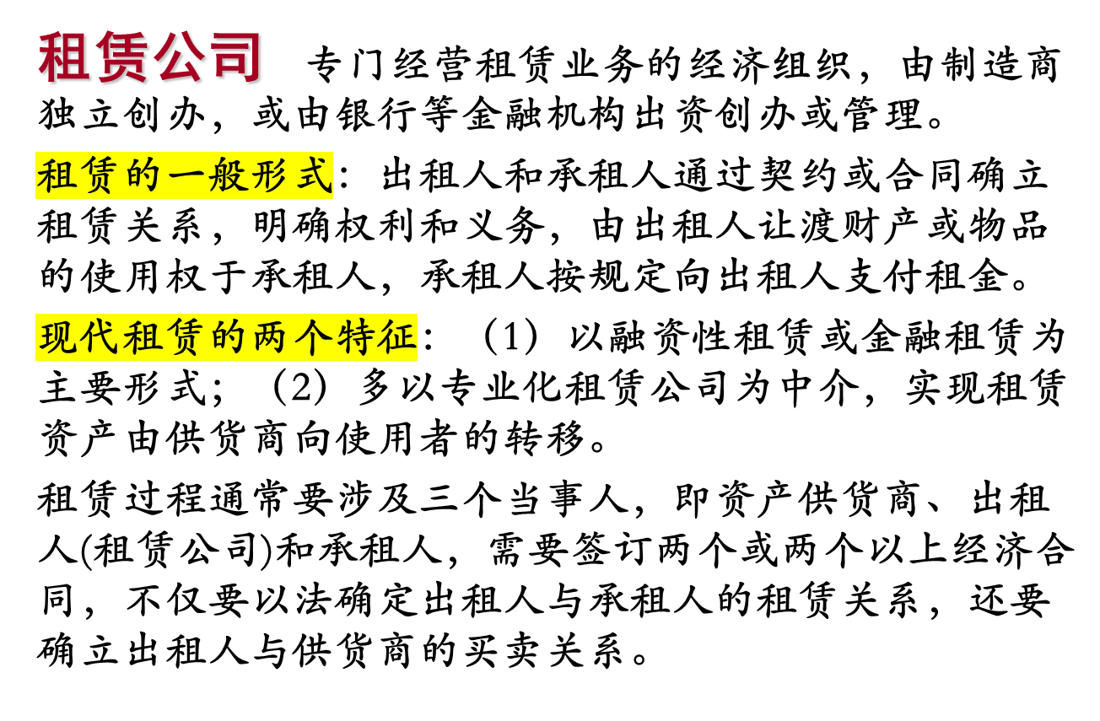
非银行金融机构 4

Slide 16
非银行金融机构 5
投资基金 以追求投资收益回报为目标，以利益共享、风险共担为原则，由发起人以发行基金单位方式将众多投资者的资金汇集起来，由基金托管人托管，由基金管理人以组合投资方式将资金运用于各种金融资产投资的投资组织形式或集合投资制度。其具体组织形态有两种：公司型基金、契约型基金或称信托型基金 。
封闭型基金和开放型基金

Slide 17
政策性金融机构 1
主要特征 由政府或政府机构发起、出资创立、参股或保证的，不以利润最大化为经营目的，在特定的业务领域内从事政策性融资活动，以贯彻和配合政府的社会经济政策或意图的金融机构。特征:有政府的财力支持和信用保证 ;不以追求利润最大化为目的 ;具有特殊的融资机制 ;具有特定的业务领域。

Slide 18
政策性金融机构 2
主要类型 按活动范围：国内机构和国际性机构(如国际复兴开发银行、国际开发协会、亚洲开发银行、泛美开发银行、欧洲复兴开发银行、非洲开发银行等)，国内机构又可分为全国性机构和地方性机构两大类；按有无分支机构：单一型和多层型两类机构；按业务领域和服务对象的特征：经济开发、农业、进出口、住房、环境保护、存款保险、中小企业、国民福利等；按业务的单一性和综合性：专业性机构和综合性机构。中国国家开发银行、中国农业发展银行 、中国进出口银行

